Slide 1

Undirbúningur fyrir stærðfræðigreiningu, 2. útgáfa
5. kafli Hornaföll

Slide 2
Efnisyfirlit kaflans
Horn
Einingarhringurinn: sínus- og kósínusföll
Önnur hornaföll
Hornareikningur rétthyrndra þríhyrninga

Slide 3
5.1 Horn
Námsmarkmið
Teikna horn í staðalstöðu.
Breyta milli gráða og radíana.
Finna horn með sama lokaarm.
Finna lengd hringboga.
Nota línuhraða og hornhraða til að lýsa hreyfingu eftir hringferli.

Slide 4
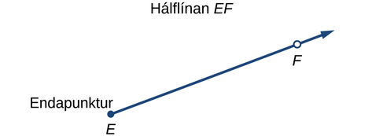
Mynd 1 – Horn
Mynd af hálflínunni EF, með punktinn F og endapunktinn E.
Notes:
Illustration of Ray EF, with point F and endpoint E.

Slide 5
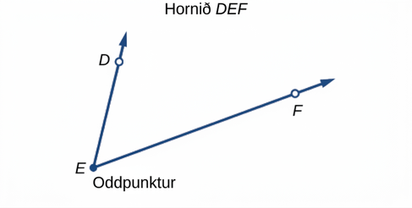
Mynd 2 – Horn
Mynd af horninu DEF, með oddpunktinn E og punktana D og F.
Notes:
Illustration of Angle DEF, with vertex E and points D and F.

Slide 6
Tafla 1 – Horn
$$θ$$ | $$φ \text{eða} φ$$ | $$α$$ | $$β$$ | $$γ$$
þeta | fí | alfa | beta | gamma

Slide 7
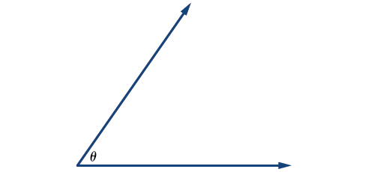
Mynd 3 – Horn
Hornið þeta, táknað með ∠θ
Notes:
Illustration of angle theta.

Slide 8
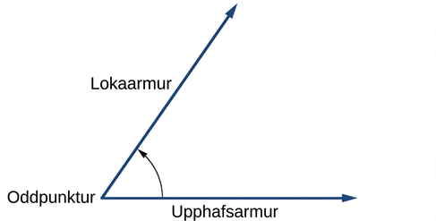
Mynd 4 – Horn
Mynd af horni þar sem upphafsarmur, lokaarmur og oddpunktur eru merktir.
Notes:
Illustration of an angle with labels for initial side, terminal side, and vertex.

Slide 9
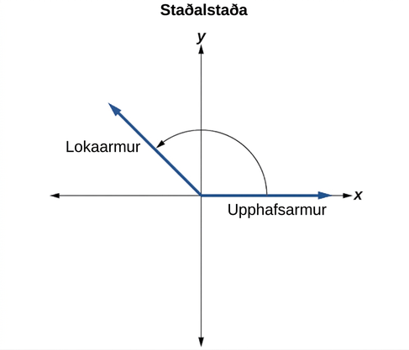
Mynd 5 – Horn
Hnitamynd af horni í staðalstöðu þar sem upphafsarmur og lokaarmur eru merktir.
Notes:
Graph of an angle in standard position with labels for the initial side and terminal side.

Slide 10
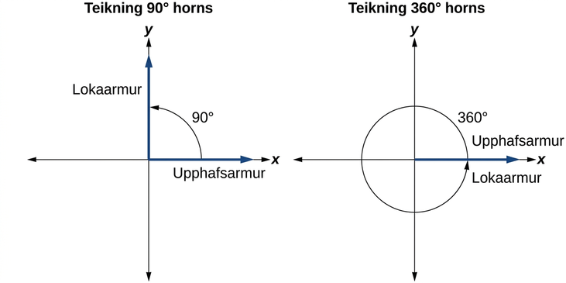
Mynd 6 – Horn
Tvær hnitamyndir hlið við hlið. Til vinstri er 90 gráðu horn og til hægri 360 gráðu horn. Lokaarmur og upphafsarmur eru merktir á báðum myndum.
Notes:
Side by side graphs. Graph on the left is a 90 degree angle and graph on the right is a 360 degree angle. Terminal side and initial side are labeled for both graphs.

Slide 11
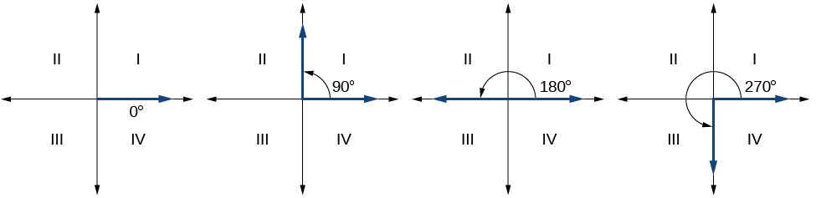
Mynd 7 – Horn
Áshorn eru horn í staðalstöðu þar sem lokaarmurinn liggur á hnitás. Dæmi eru sýnd.
Notes:
Four side by side graphs. First graph shows angle of 0 degrees. Second graph shows an angle of 90 degrees. Third graph shows an angle of 180 degrees. Fourth graph shows an angle of 270 degrees.

Slide 12
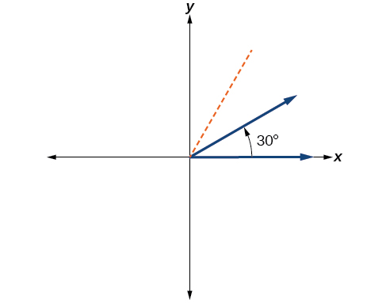
Mynd 8 – Horn
Hnitamynd af 30 gráðu horni.
Notes:
Graph of a 30 degree angle.

Slide 13
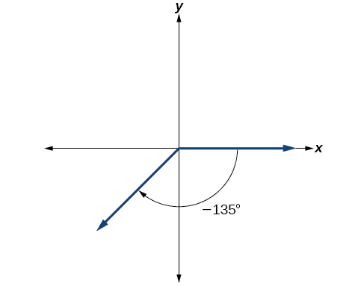
Mynd 9 – Horn
Hnitamynd af neikvæðu 135 gráðu horni.
Notes:
Graph of a negative 135 degree angle.

Slide 14
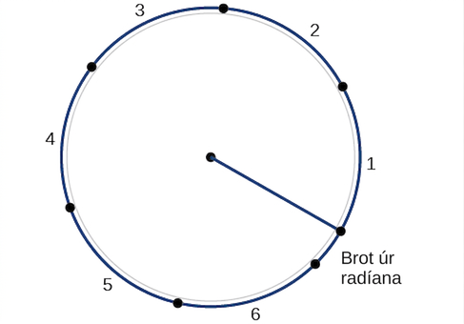
Mynd 10 – Horn
Mynd af hring sem sýnir fjölda radíana í heilum hring.
Notes:
Illustration of a circle showing the number of radians in a circle.

Slide 15
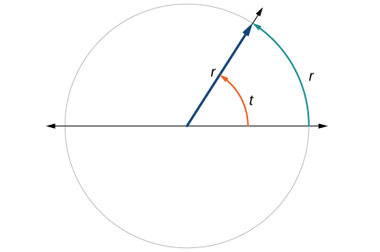
Mynd 11 – Horn
Hornið t spannar einn radían. Athugið að lengd afmarkaða bogans er jöfn lengd geisla hringsins.
Notes:
Illustration of a circle with angle t, radius r, and an arc of r.

Slide 16
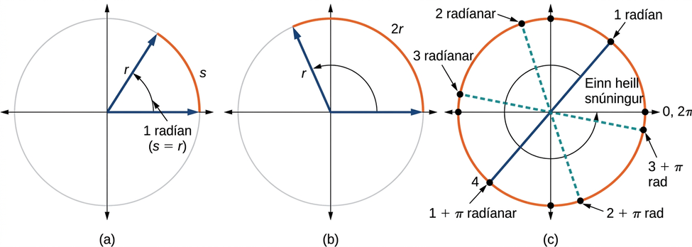
Mynd 12 – Horn
(a) Þegar horn er 1 radían er bogalengdin s jöfn geislanum r. (b) Horn sem er 2 radíanar hefur bogalengdina s=2r. (c) Einn heill snúningur er 2π radíanar, eða um 6,28 radíanar.
Notes:
Three side by side graphs of circles. First graph has a circle with radius r and arc s, with an equivalence between r and s. The second graph shows a circle with radius r and an arc of length 2r. The third graph shows a circle with a full revolution, showing 6.28 radians.

Slide 17
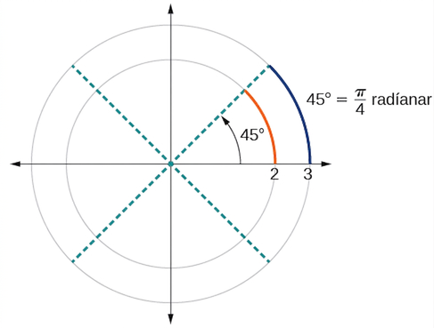
Mynd 13 – Horn
45° horn spannar einn áttunda úr ummáli hrings, óháð lengd geislans.
Notes:
Graph of a circle with a 45 degree angle and a label for pi/4 radians.

Slide 18
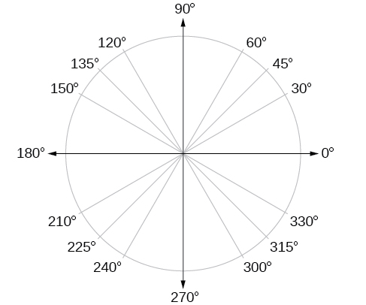
Mynd 14 – Horn
Algeng horn mæld í gráðum
Notes:
A graph of a circle with angles of 0, 30, 45, 60, 90, 120, 135, 150, 180, 210, 225, 240, 270, 300, 315, and 330 degrees.

Slide 19
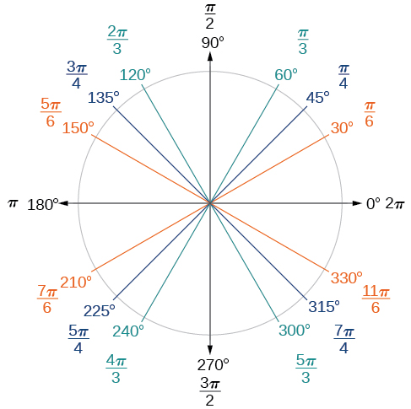
Mynd 15 – Horn
Algeng horn mæld í radíönum
Notes:
A graph of a circle with angles of 0, 30, 45, 60, 90, 120, 135, 150, 180, 210, 225, 240, 270, 300, 315, and 330 degrees. The graph also shows the equivalent amount of radians for each angle of degrees. For example, 30 degrees is equal to pi/6 radians.

Slide 20
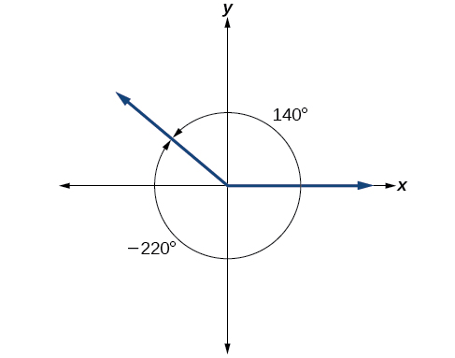
Mynd 16 – Horn
140° horn og –220° horn hafa sama lokaarm.
Notes:
A graph showing the equivalence between a 140 degree angle and a negative 220 degree angle.

Slide 21
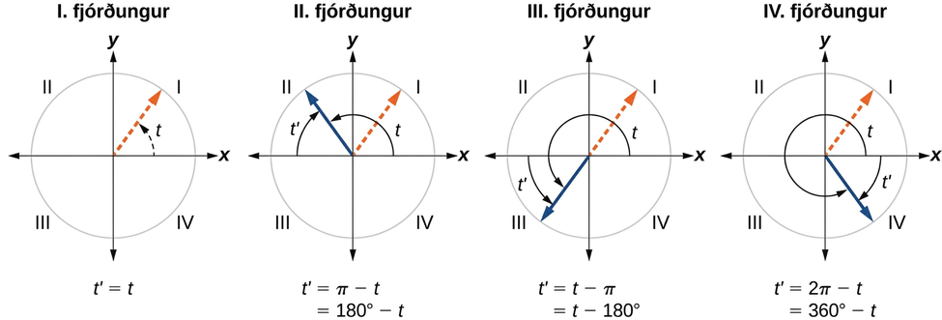
Mynd 17 – Horn
Fjögur gröf hlið við hlið. Fyrsta grafið sýnir hornið t í fyrsta fjórðungi í venjulegri stöðu. Annað grafið sýnir hornið t í öðrum fjórðungi eftir snúning um pí mínus t. Þriðja grafið sýnir hornið t í þriðja fjórðungi eftir snúning um t mínus pí. Fjórða grafið sýnir hornið t í fjórða fjórðungi eftir snúning um tvö pí mínus t.
Notes:
Four side by side graphs. First graph shows an angle of t in quadrant 1 in it's normal position. Second graph shows an angle of t in quadrant 2 due to a rotation of pi minus t. Third graph shows an angle of t in quadrant 3 due to a rotation of t minus pi. Fourth graph shows an angle of t in quadrant 4 due to a rotation of two pi minus t.

Slide 22
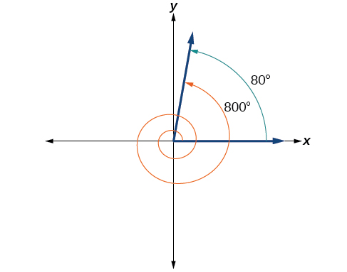
Mynd 18 – Horn
Graf sem sýnir að 80 gráðu horn og 800 gráðu horn hafa sama lokaarm.
Notes:
A graph showing the equivalence between an 80 degree angle and an 800 degree angle.

Slide 23
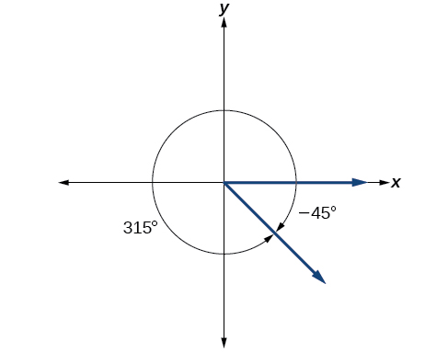
Mynd 19 – Horn
Graf sem sýnir að 315 gráðu horn og –45 gráðu horn hafa sama lokaarm.
Notes:
A graph showing the equivalence of a 315 degree angle and a negative 45 degree angle.

Slide 24
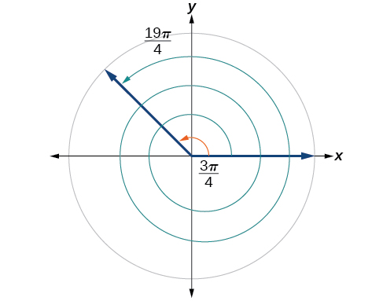
Mynd 20 – Horn
Graf sem sýnir hring og að hornin 3pi/4 radíanar og 19pi/4 radíanar hafa sama lokaarm.
Notes:
A graph showing a circle and the equivalence between angles of 3pi/4 radians and 19pi/4 radians.

Slide 25
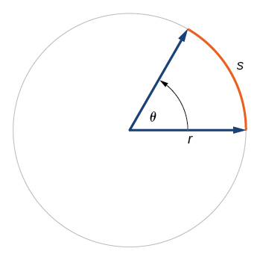
Mynd 21 – Horn
Mynd af hring með horninu theta, geislanum r og boga af lengdinni s.
Notes:
Illustration of circle with angle theta, radius r, and arc with length s.

Slide 26
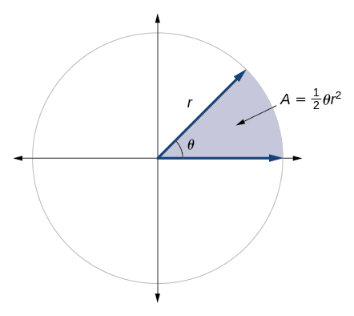
Mynd 22 – Horn
Flatarmál hringgeirans er jafnt hálfum geislanum í öðru veldi margfölduðum með miðhorninu, mældu í radíönum.
Notes:
Graph showing a circle with angle theta and radius r, and the area of the slice of circle created by the initial side and terminal side of the angle.

Slide 27

Mynd 23 – Horn
Úðarinn sprautar 20 ft innan 30° boga.
Notes:
Illustration of a 30 degree ange with a terminal and initial side with length of 20 feet.

Slide 28
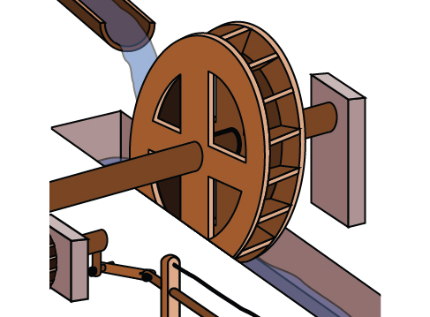
Mynd 24 – Horn
Mynd af vatnshjóli.
Notes:
Illustration of a water wheel.

Slide 29
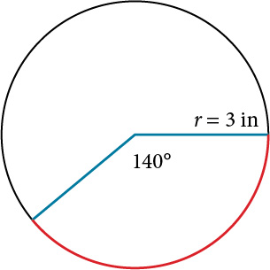
Mynd 25 – Horn
Graf af hring með 3 tommu geisla og 140 gráðu horni.
Notes:
Graph of a circle with radius of 3 inches and an angle of 140 degrees.

Slide 30
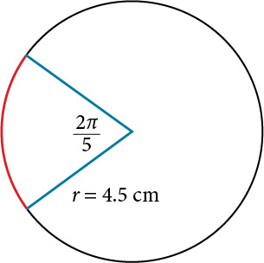
Mynd 26 – Horn
Graf af hring með horninu 2pi/5 og geisla sem er 4,5 cm.
Notes:
Graph of a circle with angle of 2pi/5 and a radius of 4.5 cm.

Slide 31
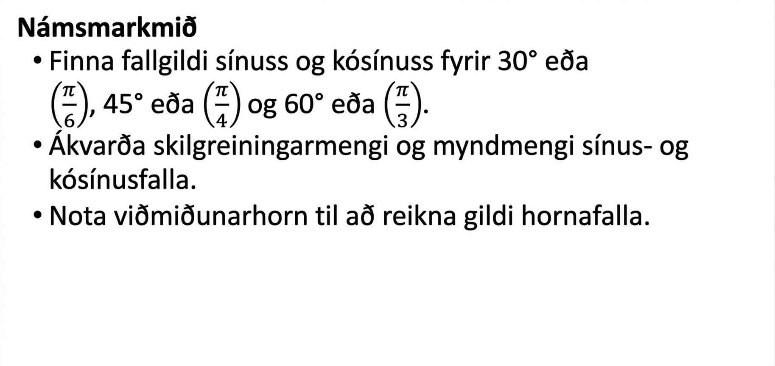
5.2 Einingarhringurinn: sínus- og kósínusföll
Námsmarkmið
Finna fallgildi sínuss og kósínuss fyrir $30​^{∘} \text{eða} \left(\frac{π}{6}\right), 45​^{∘} \text{eða} \left(\frac{π}{4}\right)$ og $60​^{∘} \text{eða} \left(\frac{π}{3}\right).$
Ákvarða skilgreiningarmengi og myndmengi sínus- og kósínusfalla.
Nota viðmiðunarhorn til að reikna gildi hornafalla.

Slide 32
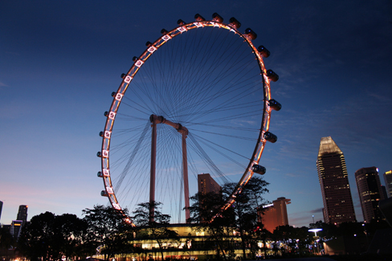
Mynd 1 – Einingarhringurinn: sínus- og kósínusföll
Singapore Flyer var hæsta parísarhjól heims þar til High Roller í Las Vegas og Ain Dubai í Dúbaí tóku fram úr því. (mynd: „Vibin JK“/Flickr)
Notes:
Photo of a ferris wheel.

Slide 33
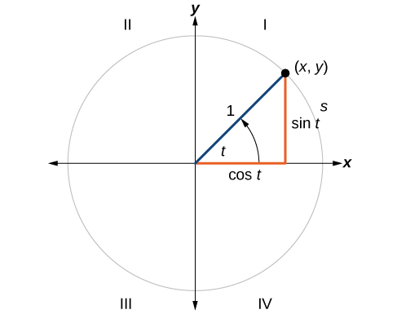
Mynd 2 – Einingarhringurinn: sínus- og kósínusföll
Einingarhringur þar sem miðhornið er t radíanar
Notes:
Graph of a circle with angle t, radius of 1, and an arc created by the angle with length s. The terminal side of the angle intersects the circle at the point (x,y).

Slide 34
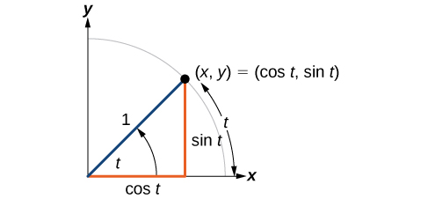
Mynd 3 – Einingarhringurinn: sínus- og kósínusföll
Mynd af horninu t með lokaarm af lengd 1 og boga af lengd t. Lokaarmur hornsins sker hringinn í punktinum (x,y), sem jafngildir (cos t, sin t).
Notes:
Illustration of an angle t, with terminal side length equal to 1, and an arc created by angle with length t. The terminal side of the angle intersects the circle at the point (x,y), which is equivalent to (cos t, sin t).

Slide 35
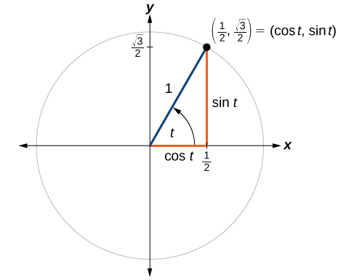
Mynd 4 – Einingarhringurinn: sínus- og kósínusföll
Myndrit af hring með horninu t, geisla 1 og lokaarm sem sker hringinn í punktinum (1/2, kvaðratrótin af 3 deilt með 2).
Notes:
Graph of a circle with angle t, radius of 1, and a terminal side that intersects the circle at the point (1/2, square root of 3 over 2).

Slide 36
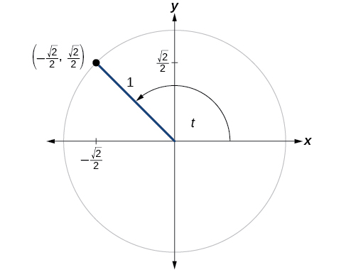
Mynd 5 – Einingarhringurinn: sínus- og kósínusföll
Myndrit af hring með horninu t, geisla 1 og lokaarm sem sker hringinn í punktinum (mínus kvaðratrótin af 2 deilt með 2, kvaðratrótin af 2 deilt með 2).
Notes:
Graph of a circle with angle t, radius of 1, and a terminal side that intersects the circle at the point (negative square root of 2 over 2, square root of 2 over 2).

Slide 37
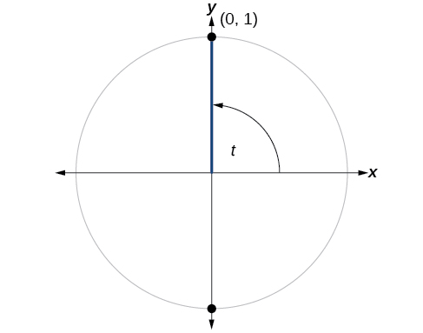
Mynd 6 – Einingarhringurinn: sínus- og kósínusföll
Myndrit af hring með horninu t, geisla 1 og lokaarm sem sker hringinn í punktinum (0,1).
Notes:
Graph of a circle with angle t, radius of 1, and a terminal side that intersects the circle at the point (0,1).

Slide 38
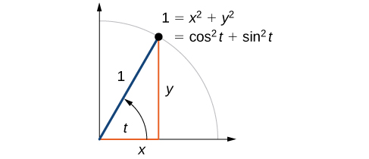
Mynd 7 – Einingarhringurinn: sínus- og kósínusföll
Myndrit af horninu t með punktinn (x,y) á einingarhringnum. Jafna sýnir að 1, x^2 + y^2 og cos^2 t + sin^2 t eru jafngild.
Notes:
Graph of an angle t, with a point (x,y) on the unit circle. And equation showing the equivalence of 1, x^2 + y^2, and cos^2 t + sin^2 t.

Slide 39
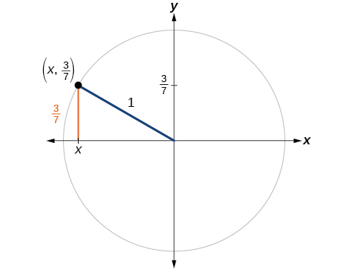
Mynd 8 – Einingarhringurinn: sínus- og kósínusföll
Myndrit af einingarhring með horni sem sker hringinn í punkti þar sem y-hnitið er 3/7.
Notes:
Graph of a unit circle with an angle that intersects the circle at a point with the y-coordinate equal to 3/7.

Slide 40
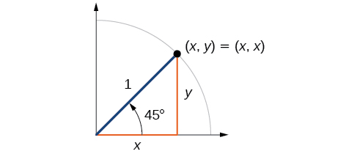
Mynd 9 – Einingarhringurinn: sínus- og kósínusföll
Myndrit af 45 gráðu horni í hring með geisla 1. Sýnt er að punktarnir (x,y) og (x,x) eru jafngildir.
Notes:
Graph of 45 degree angle inscribed within a circle with radius of 1. Equivalence between point (x,y) and (x,x) shown.

Slide 41
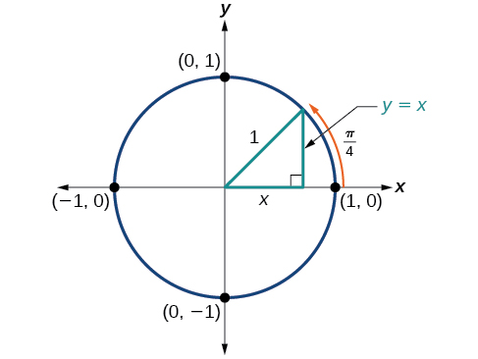
Mynd 10 – Einingarhringurinn: sínus- og kósínusföll
Myndrit af hring með geisla 1 og innrituðu pi/4 horni.
Notes:
Graph of circle with pi/4 angle inscribed and a radius of 1.

Slide 42
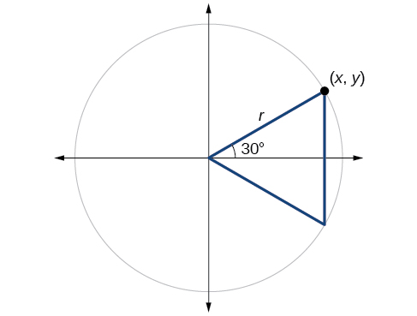
Mynd 11 – Einingarhringurinn: sínus- og kósínusföll
Myndrit af hring þar sem 30 gráðu horn og mínus 30 gráðu horn mynda þríhyrning.
Notes:
Graph of a circle with 30 degree angle and negative 30 degree angle inscribed to form a trangle.

Slide 43
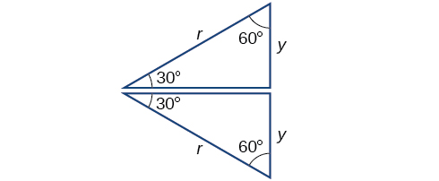
Mynd 12 – Einingarhringurinn: sínus- og kósínusföll
Mynd af tveimur 30/60/90 þríhyrningum sem liggja saman. Langhliðin er merkt r og hliðin y.
Notes:
Image of two 30/60/90 triangles back to back. Label for hypoteneuse r and side y.

Slide 44
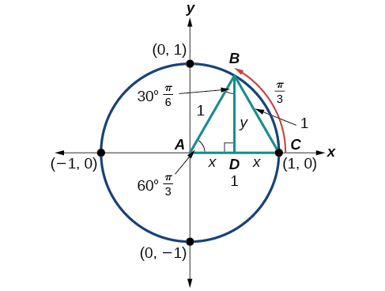
Mynd 13 – Einingarhringurinn: sínus- og kósínusföll
Myndrit af hring með innrituðum jafnarma þríhyrningi.
Notes:
Graph of circle with an isoceles triangle inscribed.

Slide 45
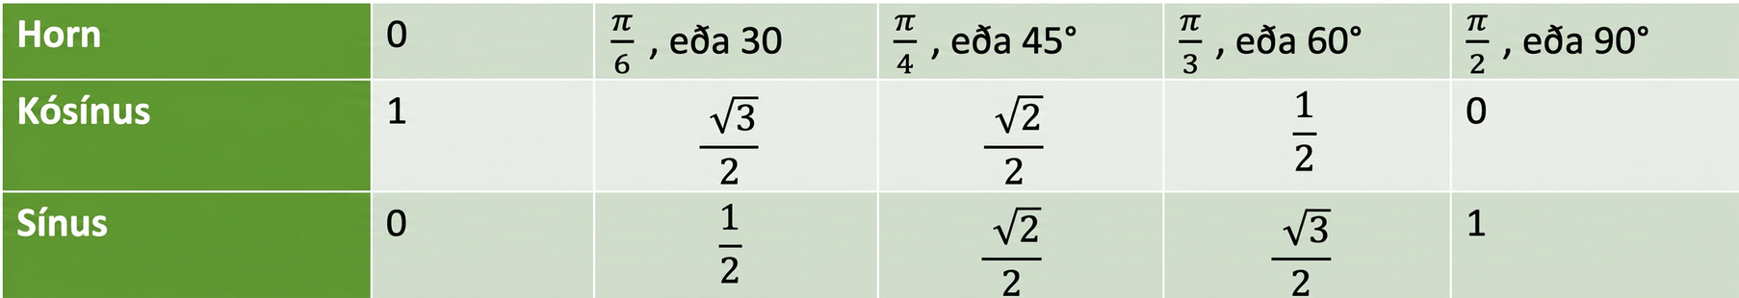
Tafla 1 – Einingarhringurinn: sínus- og kósínusföll
Horn | 0 | $\frac{π}{6},$ eða 30 | $\frac{π}{4},$ eða 45° | $\frac{π}{3},$ eða 60° | $\frac{π}{2},$ eða 90°
Kósínus | 1 | $$\frac{\sqrt{3}}{2}$$ | $$\frac{\sqrt{2}}{2}$$ | $$\frac{1}{2}$$ | 0
Sínus | 0 | $$\frac{1}{2}$$ | $$\frac{\sqrt{2}}{2}$$ | $$\frac{\sqrt{3}}{2}$$ | 1

Slide 46
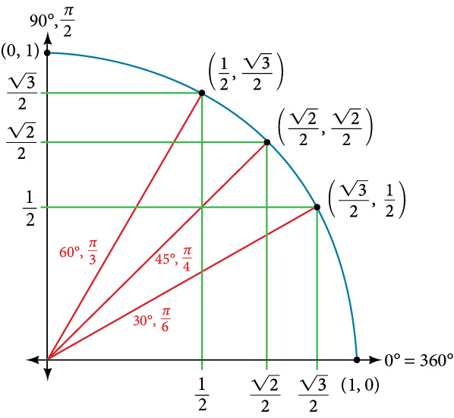
Mynd 14 – Einingarhringurinn: sínus- og kósínusföll
Myndrit af fjórðungi úr hring með hornunum 0, 30, 45, 60 og 90 gráður. Samsvarandi horn í radíönum eru sýnd og punktar á hringnum merktir.
Notes:
Graph of a quarter circle with angles of 0, 30, 45, 60, and 90 degrees inscribed. Equivalence of angles in radians shown. Points along circle are marked.

Slide 47
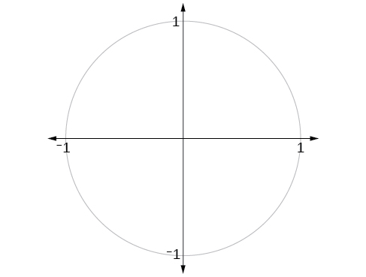
Mynd 15 – Einingarhringurinn: sínus- og kósínusföll
Myndrit af einingarhring.
Notes:
Graph of unit circle.

Slide 48
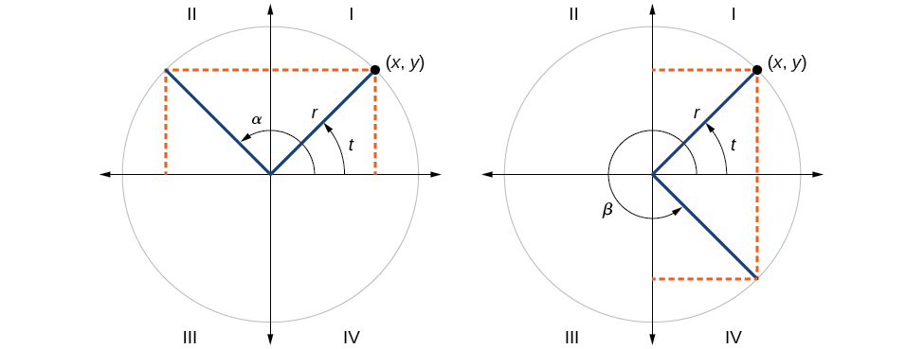
Mynd 16 – Einingarhringurinn: sínus- og kósínusföll
Myndrit af tveimur hringjum hlið við hlið. Á fyrra myndritinu eru hornin t og alfa í hring með geisla r. Á því síðara eru hornin t og beta í hring með geisla r.
Notes:
Graph of two side by side circles. First graph has circle with angle t and angle alpha with radius r. Second graph has circle with angle t and angle beta inscribed with radius r.

Slide 49
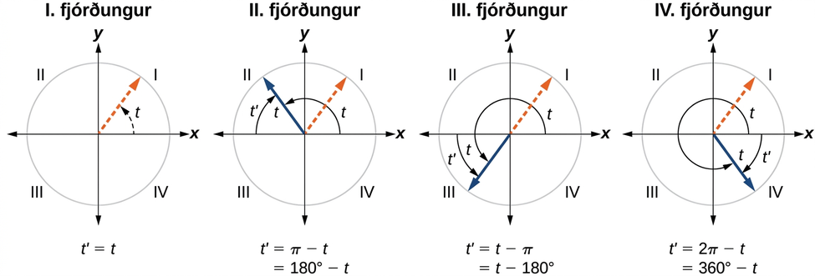
Mynd 17 – Einingarhringurinn: sínus- og kósínusföll
Fjögur gröf hlið við hlið. Fyrsta grafið sýnir hornið t í fyrsta fjórðungi í venjulegri stöðu. Annað grafið sýnir hornið t í öðrum fjórðungi eftir snúning um pí mínus t. Þriðja grafið sýnir hornið t í þriðja fjórðungi eftir snúning um t mínus pí. Fjórða grafið sýnir hornið t í fjórða fjórðungi eftir snúning um tvö pí mínus t.
Notes:
Four side by side graphs. First graph shows an angle of t in quadrant 1 in it's normal position. Second graph shows an angle of t in quadrant 2 due to a rotation of pi minus t. Third graph shows an angle of t in quadrant 3 due to a rotation of t minus pi. Fourth graph shows an angle of t in quadrant 4 due to a rotation of two pi minus t.

Slide 50
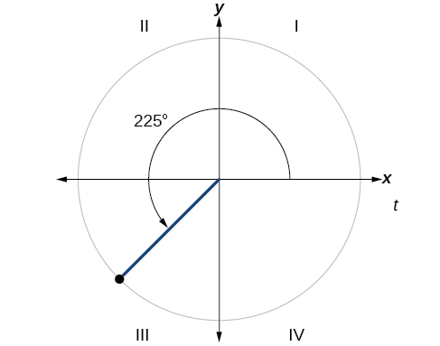
Mynd 18 – Einingarhringurinn: sínus- og kósínusföll
Graf af hring með 225 gráðu horni.
Notes:
Graph of circle with 225 degree angle inscribed.

Slide 51
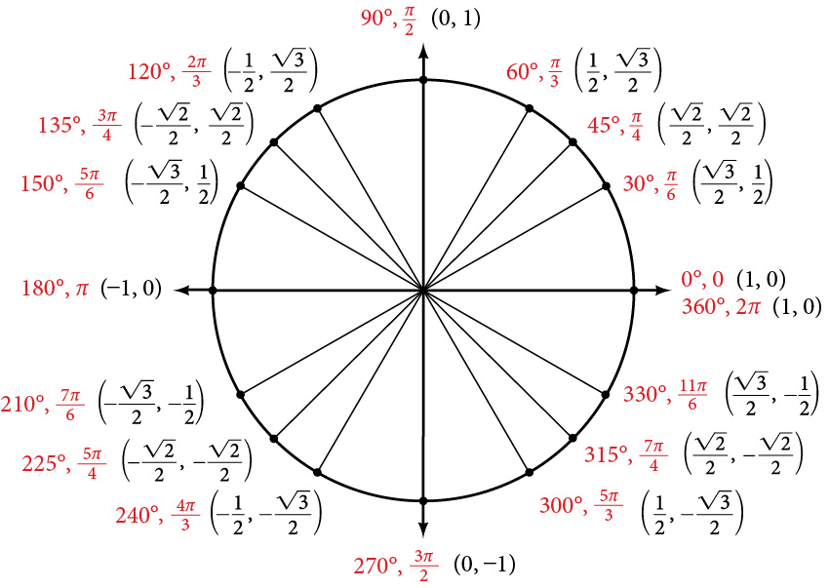
Mynd 19 – Einingarhringurinn: sínus- og kósínusföll
Sérstök horn og hnit samsvarandi punkta á einingarhringnum
Notes:
Graph of unit circle with angles in degrees, angles in radians, and points along the circle inscribed.

Slide 52
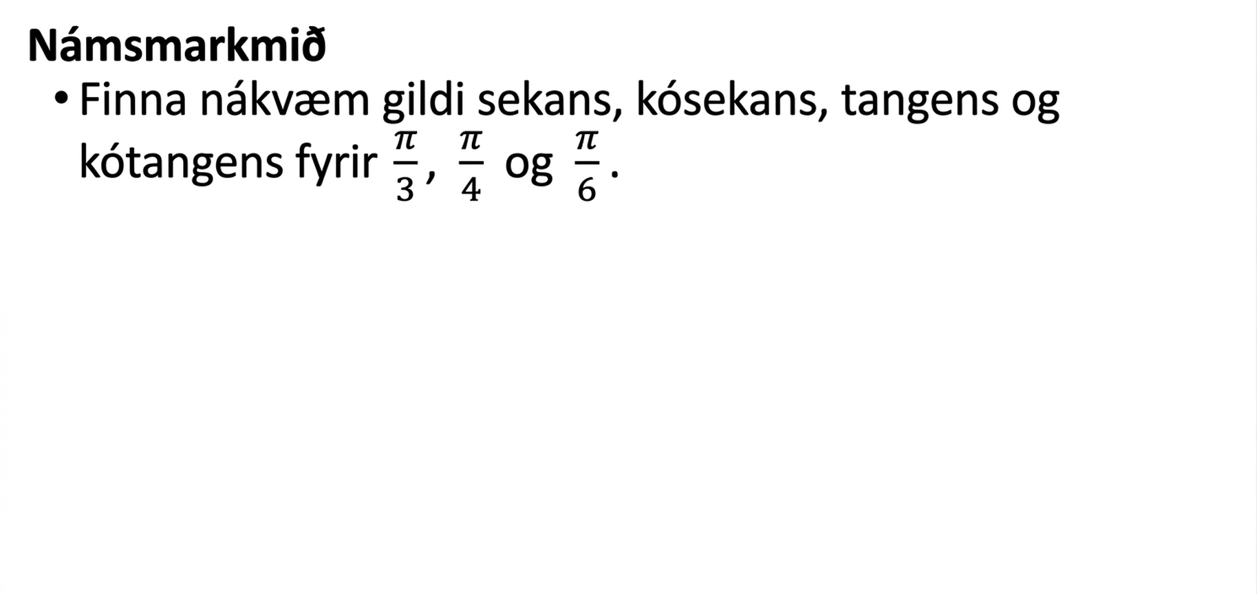
5.3 Önnur hornaföll (1 af 2)
Námsmarkmið
Finna nákvæm gildi hornafallanna sekans, kósekans, tangens og kótangens fyrir $\frac{π}{3},$ $\frac{π}{4},$ og $\frac{π}{6}.$

Slide 53
5.3 Önnur hornaföll (2 af 2)
Námsmarkmið
Nota viðmiðunarhorn til að reikna gildi hornafallanna sekans, kósekans, tangens og kótangens.
Nota eiginleika jafnra og oddstæðra hornafalla.
Þekkja og nota grunnsamsemdir.
Reikna gildi hornafalla með reiknivél.

Slide 54
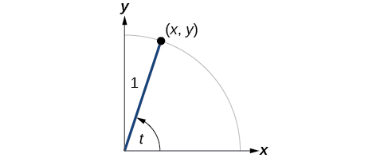
Mynd 1 – Önnur hornaföll
Graf af hring með horninu t. Punkturinn (x, y) er þar sem lokaarmur hornsins sker hringinn.
Notes:
Graph of circle with angle of t inscribed. Point of (x, y) is at intersection of terminal side of angle and edge of circle.

Slide 55
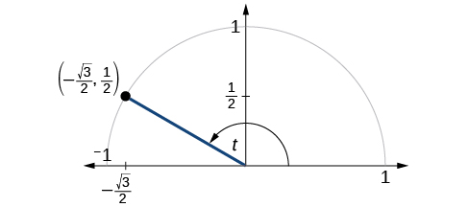
Mynd 2 – Önnur hornaföll
Graf af hring með horninu t. Punkturinn (mínus kvaðratrótin af 3 deilt með 2, 1/2) er þar sem lokaarmur hornsins sker hringinn.
Notes:
Graph of circle with angle of t inscribed. Point of (negative square root of 3 over 2, 1/2) is at intersection of terminal side of angle and edge of circle.

Slide 56
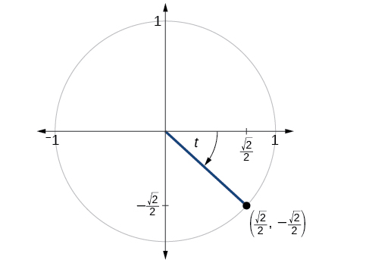
Mynd 3 – Önnur hornaföll
Graf af hring með horninu t. Punkturinn (kvaðratrótin af 2 deilt með 2, mínus kvaðratrótin af 2 deilt með 2) er þar sem lokaarmur hornsins sker hringinn.
Notes:
Graph of circle with angle of t inscribed. Point of (square root of 2 over 2, negative square root of 2 over 2) is at intersection of terminal side of angle and edge of circle.

Slide 57

Tafla 1 – Önnur hornaföll
Horn | $$0$$ | $$\frac{π}{6}, \text{eða}\text{ 30°}$$ | $$\frac{π}{4}, \text{eða}\text{ 45°}$$ | $$\frac{π}{3}, \text{eða}\text{ 60°}$$ | $$\frac{π}{2}, \text{eða}\text{ 90°}$$
Kósínus | 1 | $$\frac{\sqrt{3}}{2}$$ | $$\frac{\sqrt{2}}{2}$$ | $$\frac{1}{2}$$ | 0
Sínus | 0 | $$\frac{1}{2}$$ | $$\frac{\sqrt{2}}{2}$$ | $$\frac{\sqrt{3}}{2}$$ | 1
Tangens | 0 | $$\frac{\sqrt{3}}{3}$$ | 1 | $$\sqrt{3}$$ | Óskilgreint
Sekans | 1 | $$\frac{2\sqrt{3}}{3}$$ | $$\sqrt{2}$$ | 2 | Óskilgreint
Kósekans | Óskilgreint | 2 | $$\sqrt{2}$$ | $$\frac{2\sqrt{3}}{3}$$ | 1
Kótangens | Óskilgreint | $$\sqrt{3}$$ | 1 | $$\frac{\sqrt{3}}{3}$$ | 0

Slide 58

Mynd 4 – Önnur hornaföll
Hringur þar sem sérhver fjórðungur er merktur. Í fjórðungi I eru merkingar fyrir sin t, cos t, tan t, sec t, csc t og cot t. Í fjórðungi II eru merkingar fyrir sin t og csc t. Í fjórðungi III eru merkingar fyrir tan t og cot t. Í fjórðungi IV eru merkingar fyrir cos t og sec t.
Notes:
Graph of circle with each quadrant labeled. Under quadrant 1, labels fro sin t, cos t, tan t, sec t, csc t, and cot t. Under quadrant 2, labels for sin t and csc t. Under quadrant 3, labels for tan t and cot t. Under quadrant 4, labels for cos t, sec t.

Slide 59

Mynd 5 – Önnur hornaföll
Fallið f(x) = x² er jafnstætt fall.
Notes:
Graph of parabola with points (-2, 4) and (2, 4) labeled.

Slide 60

Mynd 6 – Önnur hornaföll
Fallið f(x) = x³ er oddstætt fall.
Notes:
Graph of function with labels for points (-1, -1) and (1, 1).

Slide 61

Mynd 7 – Önnur hornaföll
Hringur með hornunum t og -t. Punkturinn (x, y) er þar sem lokaarmur hornsins t sker hringinn. Punkturinn (x, -y) er þar sem lokaarmur hornsins -t sker hringinn.
Notes:
Graph of circle with angle of t and -t inscribed. Point of (x, y) is at intersection of terminal side of angle t and edge of circle. Point of (x, -y) is at intersection of terminal side of angle -t and edge of circle.

Slide 62

Tafla 2 – Önnur hornaföll
$$\begin{matrix} sin t=y \\ sin\left(−t\right)=−y \\ sin t≠sin\left(−t\right)\end{matrix}$$ | $$\begin{matrix} \text{cos} t=x \\ cos\left(−t\right)=x \\ cos t=cos\left(−t\right)\end{matrix}$$ | $$\begin{matrix} \text{tan}\left(t\right)=\frac{y}{x} \\ tan\left(−t\right)=−\frac{y}{x} \\ tan t≠tan\left(−t\right)\end{matrix}$$
$$\begin{matrix} sec t=\frac{1}{x} \\ sec\left(−t\right)=\frac{1}{x} \\ sec t=sec\left(−t\right)\end{matrix}$$ | $$\begin{matrix} csc t=\frac{1}{y} \\ csc\left(−t\right)=\frac{1}{−y} \\ csc t≠csc\left(−t\right)\end{matrix}$$ | $$\begin{matrix} cot t=\frac{x}{y} \\ cot\left(−t\right)=\frac{x}{−y} \\ cot t≠cot\left(−t\right)\end{matrix}$$

Slide 63

Mynd 8 – Önnur hornaföll
Hringur með horninu t. Punkturinn (12/13, y) er þar sem lokaarmur hornsins sker hringinn.
Notes:
Graph of circle with angle of t inscribed. Point of (12/13, y) is at intersection of terminal side of angle and edge of circle.

Slide 64

Mynd 9 – Önnur hornaföll
Hringur með horninu t. Punkturinn (1/2, -√3/2) er þar sem lokaarmur hornsins sker hringinn.
Notes:
Graph of circle with angle of t inscribed. Point of (1/2, negative square root of 3 over 2) is at intersection of terminal side of angle and edge of circle.

Slide 65

Mynd 10 – Önnur hornaföll
Hringur með horninu t. Punkturinn (0, -1) er þar sem lokaarmur hornsins sker hringinn.
Notes:
Graph of circle with angle of t inscribed. Point of (0, -1) is at intersection of terminal side of angle and edge of circle.

Slide 66

5.4 Hornareikningur rétthyrndra þríhyrninga
Námsmarkmið
Nota rétthyrnda þríhyrninga til að reikna gildi hornafalla.
Finna fallgildi fyrir $30​^{∘}\left(\frac{π}{6}\right),$ $45​^{∘}\left(\frac{π}{4}\right),$ og $60​^{∘}\left(\frac{π}{3}\right).$
Nota tengsl hornafalla fyllihorna.
Nota skilgreiningar hornafalla fyrir hvaða horn sem er.
Nota hornareikning rétthyrndra þríhyrninga til að leysa hagnýt verkefni.

Slide 67

Mynd 1 – Hornareikningur rétthyrndra þríhyrninga
Fjórðungur úr hring með geislann 1 og hornið t. Punkturinn (x,y) er þar sem lokaarmur hornsins sker hringinn.
Notes:
Graph of quarter circle with radius of 1 and angle of t. Point of (x,y) is at intersection of terminal side of angle and edge of circle.

Slide 68

Mynd 2 – Hornareikningur rétthyrndra þríhyrninga
Hliðar rétthyrnds þríhyrnings miðað við hornið t.
Notes:
A right triangle with hypotenuse, opposite, and adjacent sides labeled.

Slide 69

Mynd 3 – Hornareikningur rétthyrndra þríhyrninga
Rétthyrndur þríhyrningur með hliðarlengdirnar 8, 15 og 17. Hornið alfa er einnig merkt.
Notes:
A right triangle with sid lengths of 8, 15, and 17. Angle alpha also labeled.

Slide 70

Mynd 4 – Hornareikningur rétthyrndra þríhyrninga
Rétthyrndur þríhyrningur með hliðarlengdirnar 7, 24 og 25. Hornið t er einnig merkt.
Notes:
A right triangle with sides of 7, 24, and 25. Also labeled is angle t.

Slide 71

Mynd 5 – Hornareikningur rétthyrndra þríhyrninga
Aðlæg hlið annars hornsins er mótlæg hlið hins.
Notes:
Right triangle with angles alpha and beta. Sides are labeled hypotenuse, adjacent to alpha/opposite to beta, and adjacent to beta/opposite alpha.

Slide 72

Mynd 6 – Hornareikningur rétthyrndra þríhyrninga
Rétthyrndur þríhyrningur með hliðarlengdirnar 3, 4 og 5. Hornið alfa er einnig merkt.
Notes:
Right triangle with sides of 3, 4, and 5. Angle alpha is also labeled.

Slide 73

Mynd 7 - Hornareikningur rétthyrndra þríhyrninga
Rétthyrndur þríhyrningur með hliðarlengdirnar 33, 56 og 65. Hornið t er einnig merkt.
Notes:
Right triangle with sides 33, 56, and 65. Angle t is also labeled.

Slide 74

Mynd 8 - Hornareikningur rétthyrndra þríhyrninga
Hliðarlengdir sérstakra þríhyrninga
Notes:
Two side by side graphs of circles with inscribed angles. First circle has angle of pi/3 inscribed. Second circle has angle of pi/4 inscribed.

Slide 75

Mynd 9 - Hornareikningur rétthyrndra þríhyrninga
Sínus af π 3 er jafnt kósínus af π 6 og öfugt.
Notes:
A graph of circle with angle pi/3 inscribed.

Slide 76

Mynd 10 - Hornareikningur rétthyrndra þríhyrninga
Samfallsregla sínus og kósínus fyrir fyllihorn
Notes:
Right triangle with angles alpha and beta. Equivalence between sin alpha and cos beta. Equivalence between sin beta and cos alpha.

Slide 77

Tafla 1 - Hornareikningur rétthyrndra þríhyrninga
$$cos t=sin\left(\frac{π}{2}−t\right)$$ | $$sin t=cos\left(\frac{π}{2}−t\right)$$
$$tan t=cot\left(\frac{π}{2}−t\right)$$ | $$cot t=tan\left(\frac{π}{2}−t\right)$$
$$sec t=csc\left(\frac{π}{2}−t\right)$$ | $$csc t=sec\left(\frac{π}{2}−t\right)$$

Slide 78

Mynd 11 - Hornareikningur rétthyrndra þríhyrninga
Rétthyrndur þríhyrningur með hliðarnar a, c og 7. Hornið 30 gráður er einnig merkt.
Notes:
A right triangle with sides a, c, and 7. Angle of 30 degrees is also labeled.

Slide 79

Mynd 12 - Hornareikningur rétthyrndra þríhyrninga
Mynd af fjarskiptamastri þar sem línustrik liggja frá toppi og undirstöðu mastursins að punkti á jörðinni nokkru frá því. Línurnar tvær og mastrið mynda rétthyrndan þríhyrning. Hornið við topp mastursins er lægðarhornið. Hornið á jörðinni nokkru frá mastrinu er hæðarhornið.
Notes:
Diagram of a radio tower with line segments extending from the top and base of the tower to a point on the ground some distance away. The two lines and the tower form a right triangle. The angle near the top of the tower is the angle of depression. The angle on the ground at a distance from the tower is the angle of elevation.

Slide 80

Mynd 13 - Hornareikningur rétthyrndra þríhyrninga
Hæðarhornið að tré frá athugunarstað er 57 gráður. Athugunarstaðurinn er 30 fet frá trénu.
Notes:
A tree with angle of 57 degrees from vantage point. Vantage point is 30 feet from tree.

Slide 81

Mynd 14 - Hornareikningur rétthyrndra þríhyrninga
Rétthyrndur þríhyrningur með hliðarlengdirnar 4 og 10; hornið A er merkt.
Notes:
A right triangle with sides 4 and 10 and angle of A labeled.

Slide 82

Mynd 15 - Hornareikningur rétthyrndra þríhyrninga
Rétthyrndur þríhyrningur með hliðarlengdirnar 10 og 8; hornið A er merkt.
Notes:
A right triangle with sides of 10 and 8 and angle of A labeled.

Slide 83
Notkunarleyfi
Þetta ítarefni frá OpenStax er © Rice University og gefið út samkvæmt alþjóðlega CC BY 4.0-notkunarleyfinu. Heimilt er að afrita það eða breyta því, en geta verður OpenStax og Rice University sem rétthafa og tilgreina allar breytingar.

